Slide 1

Data structures & Algorithms
Tạ Anh Tú
2/2021

Slide 2
Content
Data structures
Độ phức tạp của thuật toán
Array
Linked List
Stack
Queue
Hash Table
Graph
Tree
Heap
TRIE
So sánh các CTDL cơ bản
Các thuật toán tìm kiếm
Các thuật toán sắp xếp

Slide 3
1.1. Độ phức tạp của thuật toán
Độ phức tạp trong trường hợp tồi nhất (worst‐case complexity): Là số lượng bước lớn nhất thuật toán cần thực hiện với bất cứ đầu vào kích thước n nào. Ký hiệu: O(n).
Độ phức tạp trong trường hợp tốt nhất (best‐case complexity): Là số lượng bước nhỏ nhất thuật toán cần thực hiện với bất cứ đầu vào kích thước n nào. Ký hiệu: Ω(n).
Độ phức tạp trong trường hợp trung bình (average‐case complexity): Là số lượng bước trung bình thuật toán cần thực hiện trên tất cả các trường hợp đầu vào kích thước n. Ký hiệu: Θ(n).

Slide 4
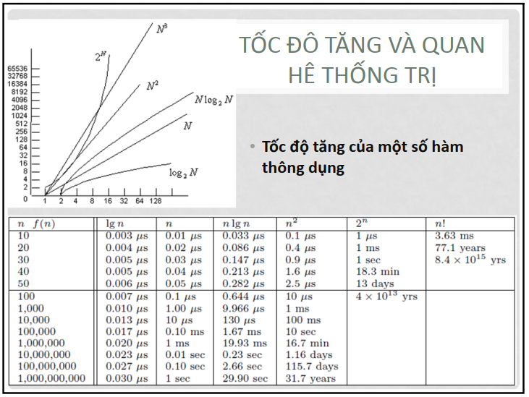
1.1. Độ phức tạp của thuật toán
Chú ý: log(n) = log₂ n

Slide 5
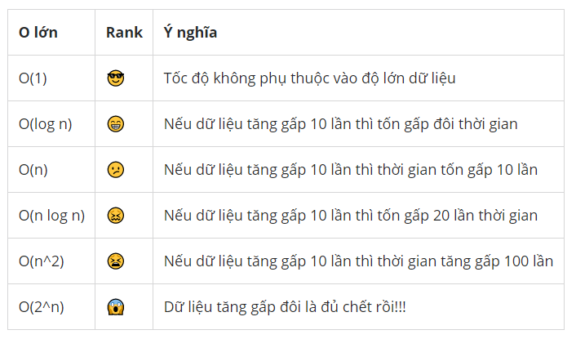
1.1. Độ phức tạp của thuật toán
Nguồn: https://viblo.asia/p/do-phuc-tap-thuat-toan-anh-huong-cua-o-lon-toi-performance-Ljy5VdjMZra

Slide 6
1.1. Độ phức tạp của thuật toán
Phân biệt time và space complexity:
Time Complexity: Số lượng câu lệnh phải chạy – thời gian chạy của thuật toán dựa theo lượng phần tử đầu vào
Space Complexity: Số lượng bộ nhớ thêm mà thuật toán cần, dựa theo số lượng phần tử đầu vào

Slide 7
1.2. Array
1 array là 1 vùng nhớ, gồm nhiều phần tử nằm liền kề nhau.
Ưu điểm: truy cập phần tử với thời gian hằng số O(1)
Nhược điểm: không thể thay đổi kích thước của mảng khi chương trình đang thực hiện.
Muốn tăng kích thước mảng, ta phải tìm 1 vùng nhớ lớn có thể chứa toàn bộ phần tử, copy toàn array cũ, cộng thêm phần tử mới qua vùng nhớ đó

Slide 8
1.2. Array
Thao tác thêm khi array đã đầy sẽ có time complexity và space complexity là O(n)
Khi muốn xoá cũng vậy, ta phải bỏ phần tử đó, dồn các phần tử phía sau lên 1 vị trí nên cũng tốn O(n) luôn
Phân loại:
Mảng tĩnh: cấp phát bộ nhớ cho mảng ngay từ đầu
Mảng động: cấp phát bộ nhớ cho mảng một cách động trong quá trình chạy chương trình. Trong C là malloc và calloc, trong C++, Java là new
Mảng động sẽ tránh lãng phí bộ nhớ khi phải khai báo mảng có kích thước lớn ngay từ đầu

Slide 9
1.2. Array
Ứng dụng:
Lưu trữ 1 danh sách nhiều phần tử

Slide 10
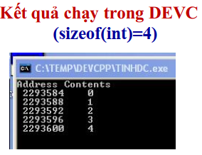
1.2. Array
Ví dụ: in địa chỉ của mảng một chiều nhờ dùng con trỏ
#include <stdio.h>
#include <conio.h>
int main() {
int one[] = {0, 1, 2, 3, 4};
int *ptr;
int rows = 5;
int i;
ptr = one;
printf("Address Contents\n");
for (i = 0; i < rows; i++)
printf("%8u%5d\n", ptr + i, *(ptr + i));
printf("\n");
getch();
}

Slide 11
1.3. Linked List (danh sách liên kết)
Nhược điểm của array là thêm phần tử mới (khi mảng đầy) khá lâu. Do vậy, người ta sáng tạo ra Linked List
Mỗi phần tử trong Linked List sẽ có 1 con trỏ, trỏ tới phần tử phía sau nó, khi muốn thêm phần tử ta chỉ việc cho phần tử cuối (tail) trỏ tới phần tử mới là được, khi muốn xoá (phần tử cuối) cũng vậy. Do vậy độ phức tạp chỉ là O(1).
Bù lại, việc truy cập sẽ tốn thời gian hơn. Do ta không biết phần tử thử (n) nằm ở đâu, ta phải duyệt qua n phần tử để tìm phần tử đó, time complexity là O(n)

Slide 12
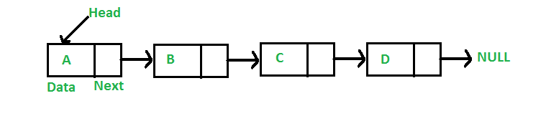
1.3. Linked List (danh sách liên kết)
Các biến thể:
DSLK đơn: mỗi 1 phần tử chỉ có 1 con trỏ trỏ tới phần tử tiếp theo
DSLK đơn nối vòng: giống DSLK đơn, nhưng con trỏ của phần tử cuối trỏ về đầu danh sách (phần tử đầu tiên)
DSLK đôi: mỗi 1 phần tử có 2 con trỏ trỏ tới phần tử tiếp và phần tử trước
DSLK đôi nối vòng: giống DSLK đôi, nhưng con trỏ của phần tử cuối trỏ về đầu danh sách (phần tử đầu tiên)

Slide 13
1.3. Linked List (danh sách liên kết)
Ứng dụng:
Dùng khi lưu trữ một danh sách có số lượng phần tử không cố định (dynamic), cần thêm và xoá phần tử.
Thích hợp với bài toán chỉ duyệt các phần tử 1 cách tuần tự
Nếu biết trước số lượng phần tử là cố định, không cần xoá thì cứ dùng array sẽ nhanh hơn
Ví dụ implement Linked List:

Slide 14
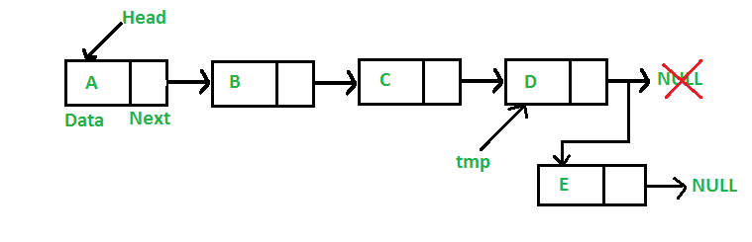
1.3. Linked List (danh sách liên kết)
Insert:
Node* t = new Node();
t->data = data;
Node* prevNode, * currNode;
prevNode = NULL, currNode = head;
int currPos = 0;
while (currPos != position) {
prevNode = currNode;
currNode = currNode->next;
currPos++;
}
prevNode->next = t;
t->next = currNode;

Slide 15
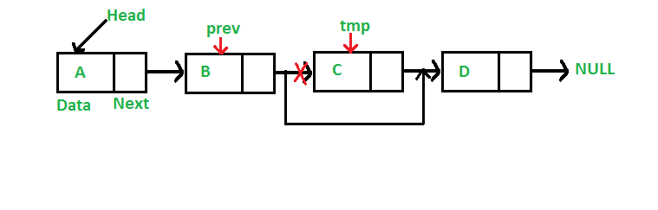
1.3. Linked List (danh sách liên kết)
Delete:
Node* prevNode, * currNode;
prevNode = NULL, currNode = head;
int currPos = 0;
while (currPos != position) {
prevNode = currNode;
currNode = currNode->next;
currPos++;
}
prevNode->next = currNode->next;
delete currNode;

Slide 16
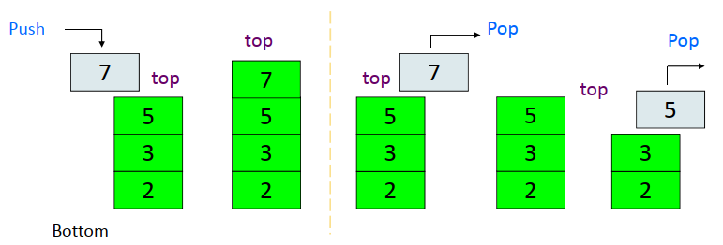
1.4. Stack
Stack là cấu trúc để lưu trữ và lấy dữ liệu theo thứ tự vào sau, ra trước (Last In First Out: LIFO)
Độ phức tạp khi thêm, xóa: O(1)
Hai thao tác cơ bản:
Push: thêm một phần tử vào stack
Pop: lấy một phần tử ra khỏi stack

Slide 17
1.4. Stack
Ứng dụng:
Chức năng Undo/Redo, chức năng Go Back/Go Next trên trình duyệt
Trong máy tính: tính giá trị biểu thức, xử lý ngắt (??? 🙄)
Làm bộ nhớ tạm trong máy tính, dùng để lưu trữ các biến tạm, biến local, function call…
Kiểm tra tính hợp lệ của các dấu ngoặc ({[]}) trong 1 chuỗi
Đảo ngược chuỗi
Implement các thuật toán DFS, Backtracking (tìm đường đi, vét cạn)
Khử đệ quy ☺

Slide 18
1.4. Stack
Ví dụ implement stack dùng array:
int myStack[10000];
void initStack() {
top = -1;
}
bool isStackEmpty() {
return top==-1;
}
void push(int data) {
top++;
myStack[top] = data;
}
int pop() {
if(isStackEmpty()) {
printf("Stack is empty, can't pop!\n");
return -1;
}
int temp = myStack[top];
top--;
return temp;
}

Slide 19
1.4. Stack
Ví dụ dùng Stack để duyệt biểu thức hậu tố:
Biểu thức trung tố (Infix) : toán tử hai ngôi đứng giữa hai toán hạng, toán tử một ngôi đứng trước toán hạng. VD: a * (b – c)/d
Biểu thức hậu tố (Postfix): toán tử đứng sau toán hạng. VD: abc–*d/
Cách tính: duyệt biểu thức hậu tố (chỉ gồm toán hạng 2 ngôi, không có các dấu ngoặc phức tạp…):
Gặp toán hạng: đẩy vào stack
Gặp toán tử 1 ngôi: lấy ra 1 toán hạng trong stack, áp dụng toán tử lên toán hạng và đẩy kết quả trở lại stack
Gặp toán tử 2 ngôi: lấy 2 toán hạng ở đỉnh stack theo thứ tự, áp dụng toán tử lên 2 toán hạng đó, kết quả lại đẩy vào stack
Kết thúc, đưa ra kết quả là giá trị ở đỉnh stack

Slide 20
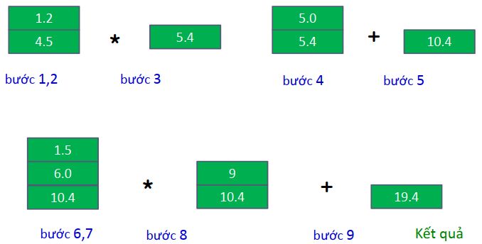
1.4. Stack
VD1:
Trung tố : (4.5 * 1.2) + 5.0 + (6.0 * 1.5)
Chuyển sang hậu tố : 4.5 1.2 * 5.0 + 6.0 1.5 * +

Slide 21
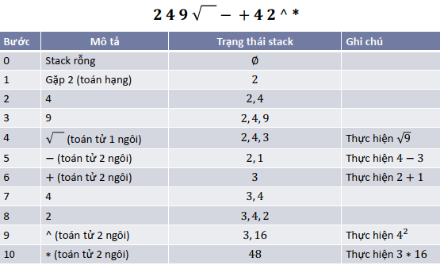
1.4. Stack
VD2:

Slide 22
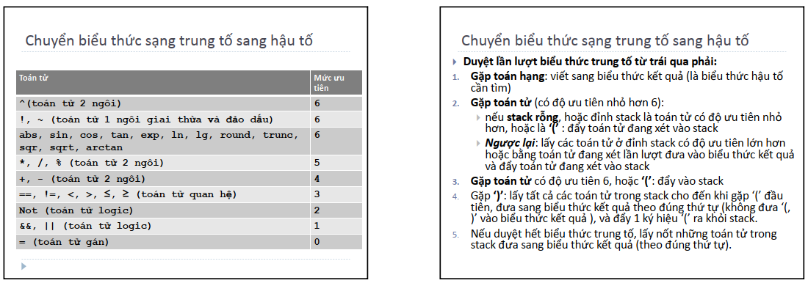
1.4. Stack
Ví dụ dùng stack chuyển đổi biểu thức từ dạng trung tố sang hậu tố

Slide 23
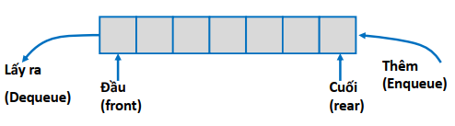
1.5. Queue
Queue là cấu trúc để lưu trữ và lấy dữ liệu theo thứ tự vào trước, ra trước (First In First Out: FIFO)
Độ phức tạp khi thêm, xóa: O(1)
Hai thao tác cơ bản:
enQueue() : thêm một phần tử mới vào queue
deQueue() : lấy một phần tử khỏi queue

Slide 24
1.5. Queue
Các biến thể:
priority queue (xem thêm ở phần Heap, dùng heap xây dựng sẽ tối ưu):
Hàng đợi ưu tiên: có những tính chất giống như queue bình thường, nhưng có điểm khác đó là thứ tự các phần tử phụ thuộc vào độ ưu tiên của phần tử đó (queue bình thường thì tuân theo tính chất FIFO)
Phần tử với độ ưu tiên cao nhất sẽ được xếp lên đầu hàng đợi và phần tử với độ ưu tiên thấp nhất sẽ được chuyển xuống cuối.
Do vậy, khi chèn một phần tử vào cuối hàng đợi ưu tiên, nó có thể được chuyển lên đầu tiên nếu độ ưu tiên của nó là cao nhất.
double-ended queue (deque): hang đợi 2 đầu: là queue có thể thêm bớt phần tử ở cả 2 đầu
circular queue: hàng đợi vòng: cải tiến của queue bình thường bằng cách tái sử dụng vị trí của các phần tử đã bị xóa khỏi queue
Blocking queue: là queue thread safe: việc enqueue, dequeue sẽ bị block lại nếu như đang có thead khác thao tác trên queue. Đọc thêm tại:
http://tutorials.jenkov.com/java-util-concurrent/blockingqueue.html
https://kipalog.com/posts/Queue--BlockingQueue--SynchronousQueue-trong-java-va-ung-dung

Slide 25
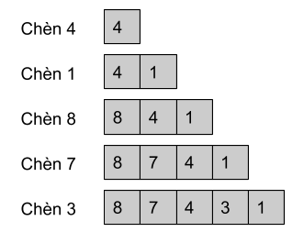
1.5. Queue
Ví dụ priority queue: giả sử có một mảng với 5 phần tử: {4, 1, 8, 7, 3}, chèn các phần tử này vào một hàng đợi ưu tiên theo giá trị lớn nhất:

Slide 26
1.5. Queue
Ứng dụng:
Ứng dụng trực tiếp ngoài đời sống: danh sách xếp hàng chờ mua vé tàu xe, chờ gửi xe, chờ được phục vụ ở hàng ăn, chờ mượn sách ở thư viện…
Trong hệ điều hành:
Hàng đợi process chờ được xử lý
Tổ chức bộ đệm bàn phím (???)
Buffer: web server sẽ lưu những request slow (chẳng hạn request đó đến từ user dùng mạng 2G) vào trong 1 queue gọi là buffer
Nhận biết Palindromes:
Là chuỗi mà đọc string ngược đều giống nhau, VD: NOON, DEED, RADAR, ABLE WAS I ERE I SAW ELBA
Cách làm: đưa từng ký tự của string đó vào 1 queue và 1 stack, sau đó lần lượt lấy từng ký tự ra so sánh. Nếu chỉ 1 ký tự khác nhau, thì đó ko phải là Palindromes, ngược lại là có
Implement các thuật toán khác, chẳng hạn BFS…
Implement messsage queues: ActiveMQ, RabbitMQ, Kafka…

Slide 27
1.5. Queue
Bài toán cụ thể dùng queue:
Gửi email: Nếu muốn gửi email cho nhiều người, thì ta sẽ insert tất cả người nhận vào Queue, sau đó sẽ có 1 service khác thực hiện việc đọc email address đó và lần lượt gửi.
Gửi log: như bên hệ thống A muốn gửi log liên tục sang hệ thống B để B xử lý (bóc tách data, lưu vào database), có thể xây dựng thành 1 hệ thống pub-sub với A là publisher, B là consumer. Như vậy sẽ giảm được data loss do A gửi quá nhiều mà B chưa handle kịp
Sync data giữa Elasticsearch và MySQL: dựa vào binary log file của MySQL: bất kỳ thay đổi nào tới database (insert, update, delete, KHÔNG có select nhé) đều được MySQL ghi lại vào file binary log. Có thể tạo 1 Listener lắng nghe sự kiện khi có event db bị thay đổi đó, rồi ném các thay đổi vào 1 blocking queue. Sau đó có thể tạo nhiều thread khác đọc data đó từ queue và update vào Elasticsearch. Việc dùng queue lúc này đảm bảo cho việc update data vào Elasticsearch đúng thứ tự so với những thay đổi của MySQL (tham khảo mysql-binlog-connector-java của shyiko)

Slide 28
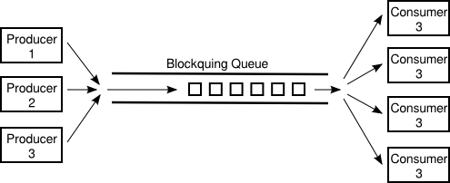
1.5. Queue
VD trong hệ thống pub-sub:
Nguồn: https://kipalog.com/posts/Queue--BlockingQueue--SynchronousQueue-trong-java-va-ung-dung

Slide 29
1.5. Queue
Ứng dụng của hàng đợi ưu tiên
Thuật toán tìm đường đi ngắn nhất Dijkstra
Thuật toán tìm kiếm đầu tiên tốt nhất (Best-first search algorithms), tìm kiếm A* (trong AI)
Thuật toán Prim cho cây bao trùm tối thiểu (minimum spanning tree)
Mã hóa Huffman (Huffman coding)
Quản lý các tài nguyên giới hạn như băng thông trên đường truyền từ bộ định tuyến (router) (???)

Slide 30
1.5. Queue
Ví dụ implement queue dùng array:
int myQueue[10000];
int front, rear;
void initQueue() {
front = rear = -1;
}
void enQueue(int value) {
rear++;
myQueue[rear] = value;
}
int deQueue() {
front++;
int temp = myQueue[front];
if (front == rear)
front = rear = -1;
return temp;
}
bool isQueueEmpty() {
return front == -1 && rear == -1;
}

Slide 31

1.5. Queue
Do you know stack and queue could be used in elsewhere?

Slide 32
1.6. Hash Table
Hashtable (hashmap, bảng băm) là một cấu trúc dữ liệu sử dụng hàm băm để ánh xạ từ giá trị xác định (key), đến giá trị tương ứng (value, object)
Hàm băm (hash function) được sử dụng để chuyển đổi từ khóa thành chỉ số (index) trong mảng lưu trữ (buckets) các giá trị tìm kiếm
Tốc độ truy cập: Θ(1) (trường hợp lý tưởng nhá):
Dù hashtable có 1000 hay 1 triệu phần tử thì hàm băm cũng chỉ chạy 1 lần, khi đã có index thì thời gian truy cập chỉ là Θ(1)
Trường hợp tệ nhất: O(n), xảy ra khi hash n input đều ra 1 index giống nhau (hàm hash quá tệ! 🙁)
Cách lưu 1 phần tử vào HashTable:
Dùng hash function tính toán giá trị hash từ key
Dữ liệu sau đó được lưu vào buckets với index là giá trị hash đó

Slide 33
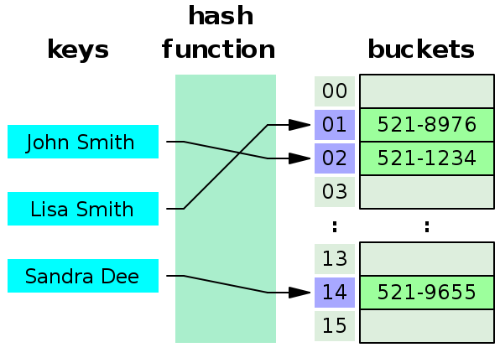
1.6. Hash Table
VD: ta cần lưu số điện thoại sđt của 3 người
John Smith: 521-1234
Lisa Smith: 521-8976
Sandra Dee: 521-9655
Giá trị Hash của 3 người này lần lượt là: 1, 2 và 14.
Sau khi tính được giá trị Hash của 3 người, ta lưu vào các bucket tương ứng là 1, 2 và 14
Có thể hình dung buckets giống như 1 mảng arr, và bucket 14 nghĩa là phần tử mảng arr[14]

Slide 34
1.6. Hash Table
Hash collision:
Trường hợp một hash bucket chứa nhiều hơn một giá trị ta gọi đó là Hash collision (va chạm)
Xảy ra khi nhiều key khác nhau sau khi qua hàm hash thu được index giống nhau

Slide 35
1.6. Hash Table
Cách xử lý va chạm:
Separate chaining
Open addressing

Slide 36
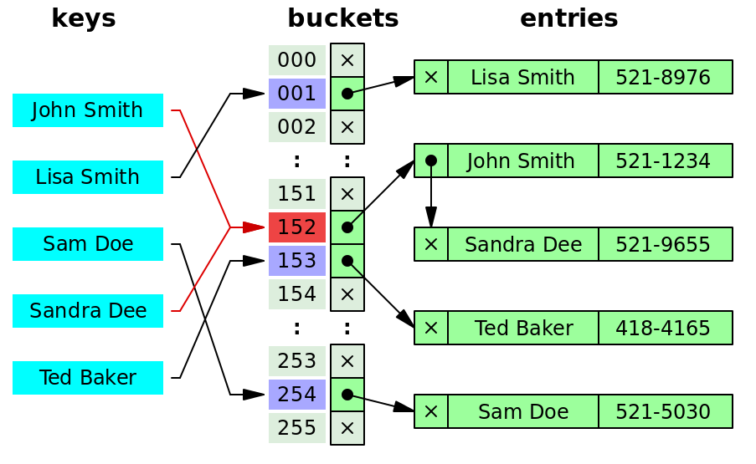
1.6. Hash Table
Separate chaining: cài đặt các danh sách liên kết ở các bucket
VD bên: John Smith và Sandra Dee cùng có giá trị hàm hash là 152, nên ở bucket 152, ta có 1 danh sách liên kết chứa 2 phần tử

Slide 37
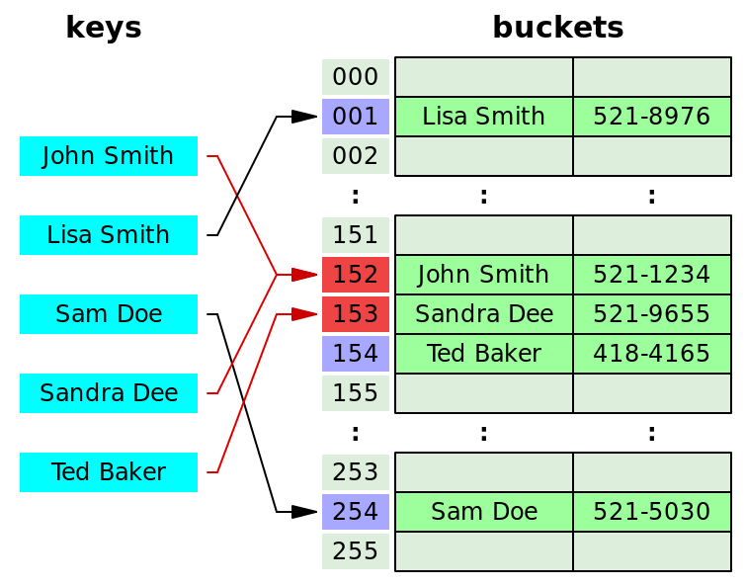
1.6. Hash Table
Open addressing: khi xảy ra Hash collision, ta lưu vào một bucket tiếp theo trong bảng băm
Xét VD bên:
John Smith và Sandra Dee đều có giá trị Hash là 152.
Do đã lưu John Smith vào bucket 152, nên phải lưu Sandra Dee vào bucket 153.
Ted Baker có giá trị Hash là 153, nhưng bucket 153 đã lưu thông tin của Sandra Dee, nên ta phải lưu giá trị của Ted Baker vào bucket 154

Slide 38
1.6. Hash Table
Xét VD bên:
Khi tìm kiếm 1 phần tử, ta phải kiểm tra tất cả các bucket bắt đầu từ bucket của giá trị Hash, đến khi bucket trống
VD: tìm Ted Baker thì phải tìm bucket 152, 153, 154.
Nếu ta tìm 1 người khác có giá trị Hash là 152, thì phải tìm cả bucket 152, 153, 154 và 155. Chỉ khi bucket 155 trống, ta mới chắc chắn người đó không có trong Hash table

Slide 39
1.6. Hash Table
Load factor (hệ số tải), được định nghĩa = n / k. Trong đó:
n = số phần tử trong hashtable
k = kích thước của bucket
Để cài đặt Open addressing, Load factor phải < 1 (tức là số phần tử phải nhỏ hơn kích thước của buckets)

Slide 40
1.6. Hash Table
Ứng dụng:
Do độ phức tạp của insert/access/delete là O(1), HashTable được sử dụng rất nhiều khi ta cần optimize tốc độ truy cập (một số key-value cache server cũng được design dựa theo cấu trúc dữ liệu này: đưa vào 1 key, cache server sẽ trả lại dữ liệu đã được lưu)
Các ngôn ngữ phổ biến như Java, C# đều có class Hashtable (hoặc tên khác là HashMap, Dictionary).
JavaScript thì gần đây mới có Map, trước toàn phải dùng object

Slide 41
1.6. Hash Table
Ví dụ hàm hash:
unsigned int myHash(char* name) {
unsigned int h = 5381; // 1 số nguyên tố
int i = 0;
int c;
while (name[i] != 0) {
c = name[i] - 'a';
h = ((h << 5) + h + c) % HASH_TABLE_SIZE;
i++;
}
return h;
}

Slide 42
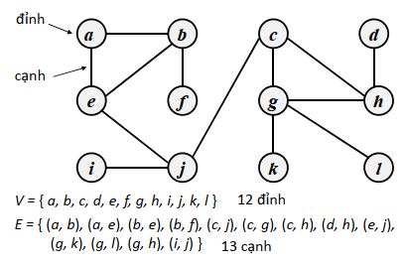
1.7. Graph
Một đồ thị là một tập hợp gồm nhiều điểm (V - vertical), các điểm này nối với nhau bằng các cạnh (E - edge).

Slide 43
1.7. Graph
Do graph là 1 chủ đề khá rộng, và khá nhiều lý thuyết nên slide này ko thể đề cập hết
Một số bài toán:
Tìm đường đi ngắn nhất từ điểm A tới B (ứng dụng bản đồ, truyền gói tin)
Tìm bạn bè chung, người quen trên mạng xã hội
Tìm quan hệ giữa các trang web để đánh giá độ tin cậy (Thuật toán PageRank của Google)
Duyệt đồ thị: BFS, DFS

Slide 44
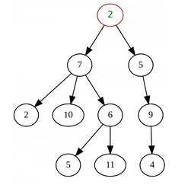
1.8. Tree
Tree (Cây) cũng là một dạng đồ thị:
Một cây sẽ có 1 node gốc (root).
Mỗi node sẽ có 1 hoặc nhiều node con.
Những node nào không có node con được gọi là leaf note
Một cây sẽ bao gồm nhiều cây con (subtree). Mỗi cây con sẽ gồm 1 node gốc và các node con của nó.
Cây là đồ thị ko có tru trình (tức là ko tồn tại 1 vòng đi qua 2 node)

Slide 45
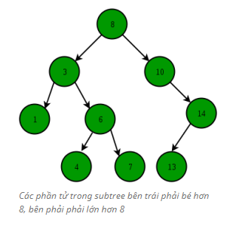
1.8. Tree
Tree có 2 biến thể phổ biến và được dùng nhiều nhất:
Binary Tree: Mỗi node sẽ có tối đa 2 con, lần lượt gọi tên là node trái và node phải
Binary Search Tree (BST): Biến thể của Binary Tree. Các phần tử trong subtree bên trái phải nhỏ hơn node giữa, bên phải phải lớn hơn node giữa. Mỗi cây con của cây phải là Binary Search Tree
Cây nhị phân cân bằng (balanced binary tree): là cây nhị phân thỏa mãn: với mọi nút thì chênh lệch chiều cao của cây con trái và cây con phải không quá 1
Implement BST thì tốt nhất nên đưa về cây BST cân bằng, nếu ko việc tìm kiếm sẽ ko tối ưu
VD BST cân bằng: AVL tree, Red-black tree…

Slide 46
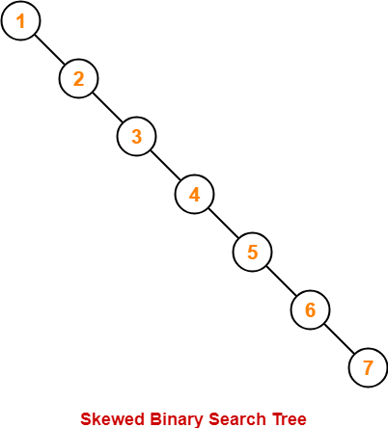
1.8. Tree
Độ phức tạp khi insert, search trên BST đều là Θ(logn) (chú ý đây là trường hợp trung bình)
Trường hợp tệ nhất khi insert và search trên BST là O(n), xảy ra khi cây trông như hình vẽ bên! (Thế nên mới cần đến cây cân bằng)
Ứng dụng:
Cây DOM của HTML cũng là 1 tree, với 1 node cha và nhiều node con
Sử dụng binary search tree để lưu trữ dữ liệu, tìm kiếm (Xem phần sau)

Slide 47
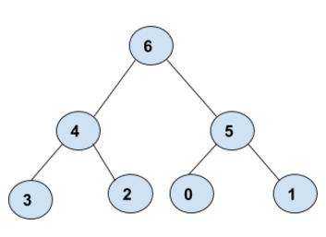
1.9. Heap
Heap là cây nhị phân gần hoàn chỉnh, tức là:
Tất cả các mức đều đầy (đều có đủ con), và được điền đều từ trái qua phải, trừ mức cuối cùng (nếu mức cuối cùng đầy thì đó là cây hoàn chỉnh)
KHÔNG có node con nào có giá trị lớn hơn node cha (đó là maxHeap, minHeap thì ngược lại)
Khái niệm Heap này khác với khái niệm vùng nhớ HEAP trong tổ chức bộ nhớ của chương trình
Heap không phải là một cây nhị phân tìm kiếm
Phổ biến nhất là Heap nhị phân (1 node có tối đa 2 node con)

Slide 48
1.9. Heap
Gồm 2 loại:
Min heap: giá trị node cha ≤ giá trị node con
Max heap: giá trị node cha ≥ giá trị node con

Slide 49
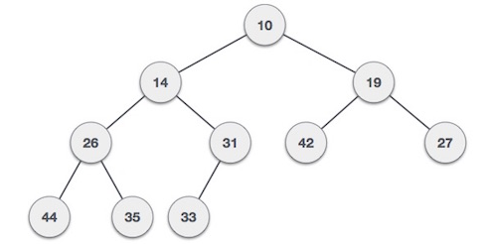
1.9. Heap
VD min heap

Slide 50
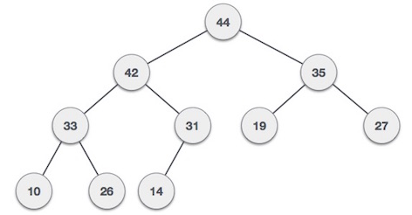
1.9. Heap
VD max heap

Slide 51
1.9. Heap
Nếu heap là một cây nhị phân hoàn thiện với N node, thì chiều cao của nó sẽ là nhỏ nhất trong các cây nhị phân có N node
H=log2(N+1)−1

Slide 52
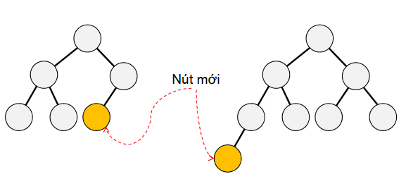
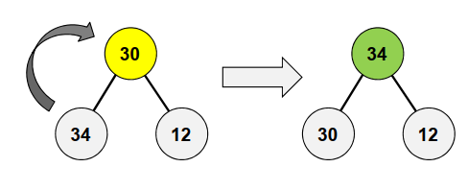
1.9. Heap
Cách build heap: Thêm nút vào bên phải nhất của mức sâu nhất trên cây. Nếu mức sâu nhất đã đầy => tạo một mức mới
Tại một nút không có thuộc tính Heap, nếu ta thay thế nó bằng nút con lớn hơn thì nút đó sẽ có thuộc tính Heap (tao tác sifting)
Phép toán trên max heap (min heap tương tự):
Khôi phục tính chất heap: maxHeapify (vun đống) (VD: trong cây có 1 node vi phạm tính chất heap)
Tạo heap từ 1 mảng chưa sắp xếp: buildMaxHeap (tạo từ đầu, heap chưa có gì)

Slide 53
1.9. Heap
Độ phức tạp của vun đống:
Vun đống tại node i: chỉ việc di chuyển từ node I xuống dưới cây
Mà độ cao cây = log2(N+1)−1
=> thời gian vun đống: O(logn)
Độ phức tạp của build heap: O(n)

Slide 54
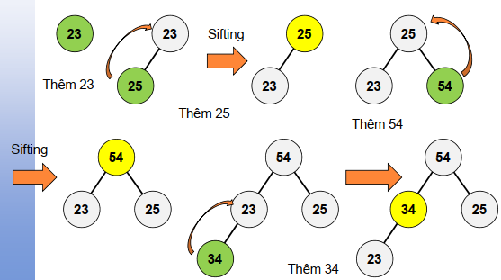
1.9. Heap
VD build heap: Vẽ Heap thu được khi thêm lần lượt các khóa sau vào Heap ban đầu rỗng: 23, 25, 54, 34, 12, 7, 47, 86, 56

Slide 55
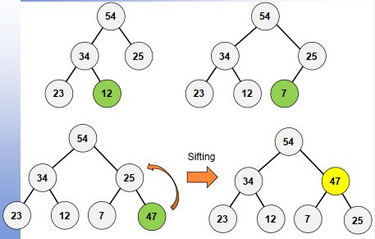
1.9. Heap

Slide 56
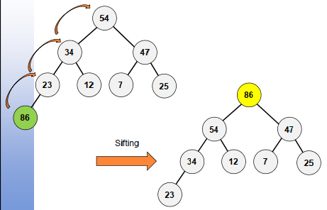
1.9. Heap

Slide 57
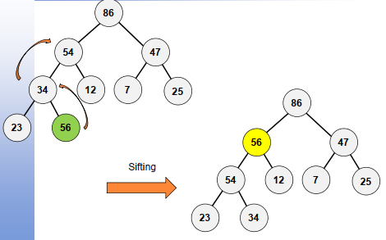
1.9. Heap

Slide 58
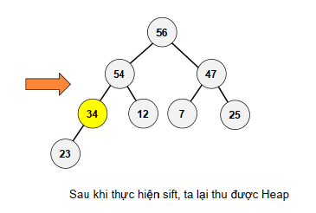
1.9. Heap

Slide 59
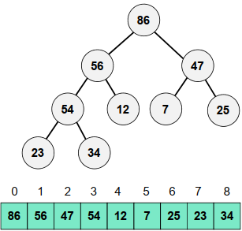
1.9. Heap
Thời gian vun đống: O(h) = O(logn) (bằng với BST cân bằng)
Lưu trữ heap bằng mảng:
Nút gốc tương ứng với phần tử có chỉ số 0
Nút ở ô chỉ số k có con trái là 2 ∗ k + 1 và con phải là 2 ∗ k + 2
Phần tử cuối cùng của mảng là phần tử phải nhất nằm mức sâu nhất của Heap
Ứng dụng:
Xây dựng hàng đợi ưu tiên
Heap sort

Slide 60
1.9. Heap
Hàng đợi ưu tiên (priority queue):
Cách implement đơn giản: sử dụng danh sách liên kết chèn các phần tử (vào cuối) (O(n)) và sắp xếp lại chúng để duy trì các đặc tính của hàng đợi ưu tiên (O(nlogn))
Cách tiếp cận tối ưu: sử dụng heap (O(logn) = thời gian vun đống) cho việc chèn và xóa (enqueue và dequeue)

Slide 61
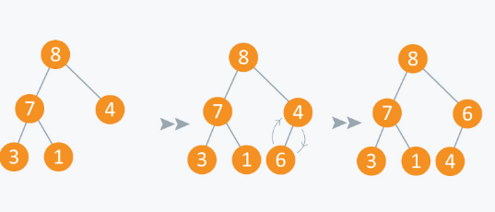
1.9. Heap
VD về hàng đợi ưu tiên dùng heap: giả sử có 1 hàng đợi: Q = {8,7,4,3,1}
Chèn 6 vào hàng đợi: node 6 vi phạm nguyên tắc heap nên ta cần vun lại đống (maxHeapify), thời gian O(logn)
Hàng đợi lúc này:
Q = {8,7,6,3,1,4} (ko nhất thiết phải được sắp xếp, chỉ cần node to nhất ở đầu mảng là được)

Slide 62
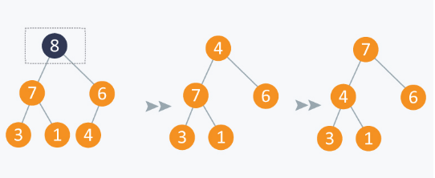
1.9. Heap
Xóa phần tử khỏi hàng đợi ưu tiên (phần tử to nhất, tức là node root):
Lấy phần tử root ra
Lấy phần tử cuối cùng lên làm root
Vun đống cho root

Slide 63
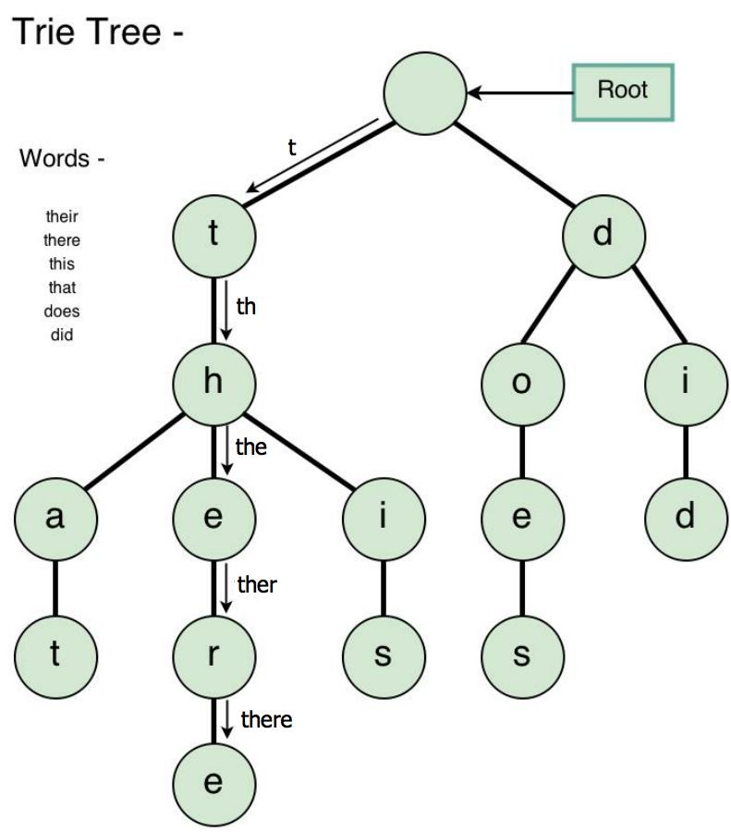
1.10. TRIE
TRIE (retrieval tree, phát âm là /’trai/, giống từ “try” trong tiếng Anh, còn được gọi là prefix tree – cây tiền tố), là một CTDL dạng cây dùng để truy xuất và tìm kiếm hiệu quả trên string
Trong TRIE, mọi node (trừ node root) KHÔNG lưu trữ key, thay vào đó nó lưu trữ 1 character (ký tự) là một phần của key. Bằng cách duyệt TRIE từ root đến leaf (node lá) hoặc 1 node bất kỳ, ta nhận được 1 key (là 1 string đó ☺)
Trong ví dụ bên, TRIE lưu trữ các từ: their, there, this, that, does, did
Nguồn: http://theoryofprogramming.com/2015/01/16/trie-tree-implementation/

Slide 64
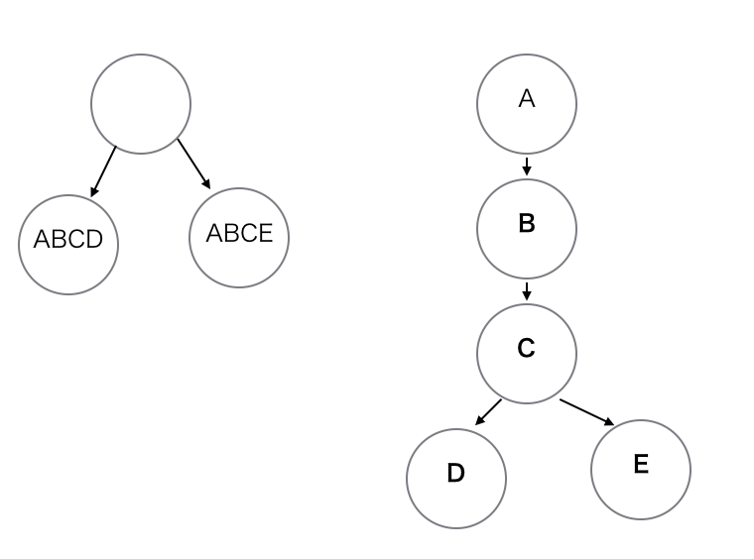
1.10. TRIE
So sánh việc dùng BST và TRIE: giả sử cần lưu 2 string ABCD và ABCE:
Nếu sử dụng Binary Search Tree (BST), ta cần 2 node lưu toàn bộ chuỗi
Thay vào đó ta sẽ sử dụng 5 node, tương ứng với 5 character A,B,C,D,E như hình bên
Nguồn: https://kipalog.com/posts/Practical-story-about-Trie-and-Prefix-Search

Slide 65
1.10. TRIE
Ưu điểm:
Việc tìm kiếm trên TRIE tối ưu hơn cả trên BST, khi mà thời gian tìm kiếm chỉ là O(m), với m là độ dài của string
Việc đếm/duyệt các từ có chung prefix rất nhanh: O(m) (m = độ dài prefix)
Nếu số lượng input LỚN và độ dài mỗi key là nhỏ, thì việc lưu bằng TRIE sẽ tốn ít bộ nhớ hơn Hashtable. TRIE chỉ phụ thuộc vào độ dài từ chứ KHÔNG phụ thuộc vào số từ. Nên ứng dụng từ điển chẳng hạn, thì dùng TRIE rất ổn!
So sánh với Hashtable: ko cần tính toán hàm hash, ko có va chạm
Nhược điểm:
Tốn bộ nhớ nếu input không nhiều: mỗi node cần số lượng con trỏ bằng với kích thước của bảng chữ cái:
Mỗi node cần lưu 26 node con nếu input là các từ gồm các ký tự a-z
Mỗi node cần lưu 10 node con nếu input là các từ gồm các ký tự 0-9

Slide 66
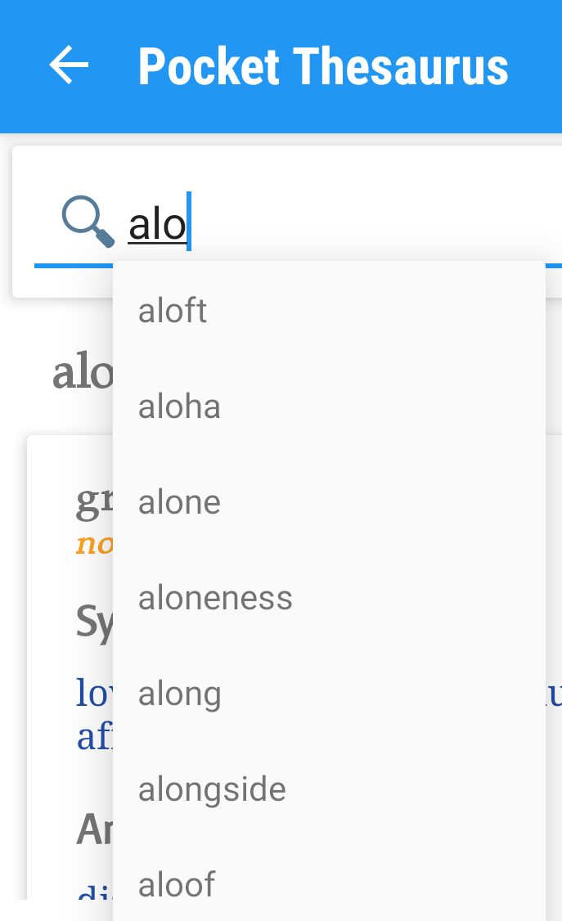
1.10. TRIE
Ứng dụng:
Dùng trong từ điển: tìm những từ có chung prefix
Các bài toán liên quan đến prefix/suffix (tiền tố/hậu tố) trên string: đếm số từ có chung prefix; bài toán Longest common prefix;…
Autocompletion, auto suggestion
Thay thế cho Hashtable để tránh sự va chạm xảy ra trong Hashtable

Slide 67
1.10. TRIE
Implement TRIE:
class TrieNode {
// true tức là nếu duyệt từ root tới node này
// sẽ được 1 từ hoàn thiện
boolean isEndOfWord;
// dùng để đếm số lượng từ có chung prefix
int count;
// Các node con của node hiện tại
TrieNode children[ALPHABET_SIZE];
}
Implement bằng C: https://github.com/anhtuta/APS/blob/master/DSA/TRIE/TRIE.cpp

Slide 68
1.10. TRIE
Có nhiều lựa chọn để mô tả các Node con của Trie, ở slide trước dùng array. Ngoài ra có thể dùng Hashtable, LinkedList
Dùng array sẽ đơn giản, tuy nhiên sẽ có nhiều data trống

Slide 69
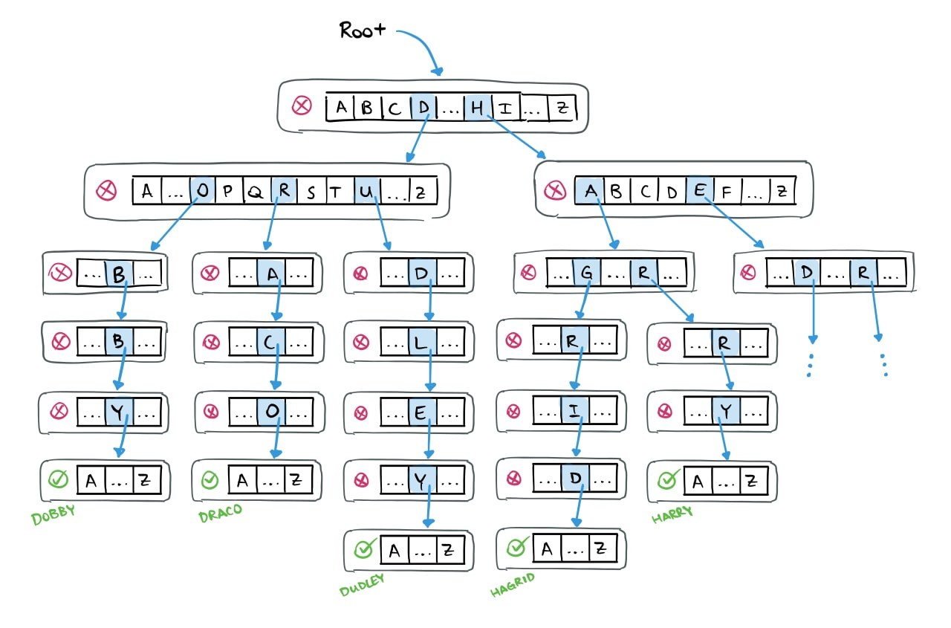
1.10. TRIE
Để dễ hình dung mỗi node của TRIE sẽ như nào, ta xét ví dụ sau: dùng TRIE lưu trữ các từ: DOBBY, DRACO, DUDLEY, HAGRID, HARRY
(Mỗi 1 array là children của node ở trên, tích màu green là giá trị isEndOfWord = true của node ở trên)
Ô màu trắng là phần tử con trỏ tới null
Nguồn: https://datastructures.maximal.io/tries/

Slide 70
1.10. TRIE
TRIE visualization:
https://kvzaytsev.github.io/trie-visualizer/
https://www.cs.usfca.edu/~galles/visualization/Trie.html

Slide 71
1.10. TRIE
Xét bài toán xây dựng chức năng autocompletion dùng TRIE:
Tìm kiếm theo prefix, tức là: LIKE ‘prefix%’
Tìm kiếm được cả theo infix, tức là LIKE ‘%infix%’
Muốn tìm kiếm được cả infix nữa, thì có cách là lưu tất cả string con của 1 từ vào TRIE. Chẳng hạn với từ banana, ta sẽ lưu vào TRIE các từ: banana, anana, nana, ana, na, a
Bởi vì bộ nhớ dùng cho TRIE ko phụ thuộc vào số lượng từ, mà chỉ là độ dài từ, nên cách này khá ok.
Tuy vậy việc search sẽ chậm hơn vì có nhiều từ có chung infix hơn

Slide 72
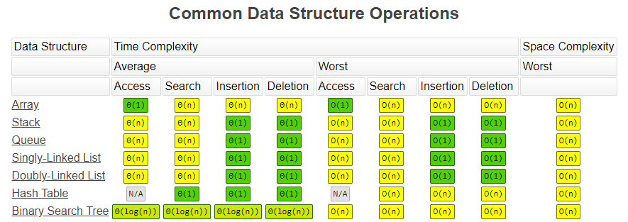
1.11. So sánh các CTDL cơ bản
Nguồn: https://www.bigocheatsheet.com/

Slide 73
2. Các thuật toán tìm kiếm
Tìm kiếm tuần tự
Tìm kiếm nhị phân
Tìm kiếm nội suy
Tìm kiếm trên bảng băm

Slide 74
2.1. Tìm kiếm tuần tự
Là phương pháp đơn giản nhất
Duyệt từ đầu đến cuối danh sách cho tới khi tìm được kết quả, hoặc ko tìm được
Độ phức tạp: O(n)

Slide 75
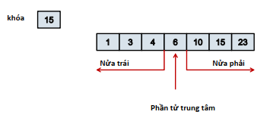
2.2. Tìm kiếm nhị phân
Áp dụng với danh sách đã được sắp xếp
So sánh khóa với phần tử trung tâm danh sách, sau đó chỉ xét nửa trái hoặc nửa phải danh sách căn cứ vào khóa đứng trước hay sau phần tử trung tâm
Độ phức tạp: O(logn)

Slide 76
2.2. Tìm kiếm nhị phân
Implement code C:
int []arr;
int n = arr.length;
int binarySearch(int key) {
int l = 0; // chỉ số phần tử đầu tiên của arr
int r = n - 1; // chỉ số phần tử cuối cùng của arr
while (l <= r) {
int m = (l + r) / 2;
if (arr[m] == key) return m;
if (arr[m] < key) l = m + 1;
else r = m - 1;
}
return -1;
}

Slide 77
2.2. Tìm kiếm nhị phân
Nếu n = 5000, thì tìm kiếm tuần tự tốn 5000 bước, nhưng tìm kiếm nhị phân chỉ tốn: log(5000) = 12.3 bước

Slide 78
2.2. Tìm kiếm nhị phân
Chặt nhị phân: tìm trong dãy chỉ số phần tử nhỏ nhất mà >= key
int binaryCutLesser(int key) {
int low = 0, high = n - 1, mid, ans = -1;
while (low <= high) {
mid = (low + high) / 2;
if (arr[mid] >= key) {
ans = mid;
high = mid - 1; // tiếp tục tìm phía bên trái (vì dãy sắp xếp tăng dần)
}
else low = mid + 1;
}
return ans;
}

Slide 79
2.2. Tìm kiếm nhị phân
Chặt nhị phân: tìm trong dãy chỉ số phần tử lớn nhất mà <= key
int binaryCutGreater(int key) {
int low = 0, high = n - 1, mid, ans = -1;
while (low <= high) {
mid = (low + high) / 2;
if (arr[mid] <= key) {
ans = mid;
low = mid + 1; // tiếp tục tìm phía bên phải (vì dãy sắp xếp tăng dần)
}
else high = mid - 1;
}
return ans;
}

Slide 80
2.2. Tìm kiếm nhị phân
Cấu trúc dữ liệu dùng để tìm kiếm nhị phân
Mảng (khá đơn giản, như ví dụ slide trước)
Cây nhị phân tìm kiếm (Binary Search Tree – BST)

Slide 81
2.2. Tìm kiếm nhị phân
Implement BST bằng code Java:
class Node {
int data;
Node left; Node right;
public Node(int data) {
this.data = data;
left = null;
right = null;
}
}

Slide 82
2.2. Tìm kiếm nhị phân
public class BinarySearchTree {
Node root;
public boolean find_recursion(Node root, int d) {
if(root == null) return false;
if(root.data == d) return true;
if(root.data < d) return find_recursion(root.right, d);
if(root.data > d) return find_recursion(root.left, d);
return false;
}
}

Slide 83
2.2. Tìm kiếm nhị phân
public boolean find(int d) { // ko dùng đệ quy
Node p = root;
while(p!=null) {
if(p.data == d) return true;
else if(p.data < d) p = p.right;
else if(p.data > d) p = p.left;
}
return false; //nếu ko tìm đc phần tử nào = d thì return false
}

Slide 84
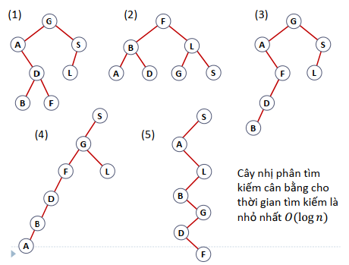
2.2. Tìm kiếm nhị phân
Độ phức tạp của BST: O(logn)
Trường hợp tệ nhất: O(n), như hình 5 ở bên

Slide 85
2.3. Tìm kiếm nội suy (Interpolation Search)
Là một sự cải tiến của tìm kiếm nhị phân Binary Search
Tìm phần tử gần với giá trị tìm kiếm nhất và bắt đầu từ đó để tìm (BS luôn tìm kiếm từ giữa)
VD: Cho danh sách các sinh viên trong một lớp. Nếu muốn tìm một bạn tên “Tú”, thì chúng ta sẽ ưu tiên việc tìm kiếm từ cuối danh sách, chứ không nên tìm kiếm từ đầu danh sách vì điều đó rất mất thời gian
Độ phức tạp: Ο(log (log n))

Slide 86
2.3. Tìm kiếm nội suy (Interpolation Search)
Giả sử muốn tìm phần tử X trong mảng arr[left…right]
Công thức tìm phần tử mid của tìm kiếm nhị phân:
mid = (left + right) / 2;
Thuật toán tìm kiếm nội suy cải tiến như sau:
mid = left + (X - arr[left]) * (right – left) / (arr[right] – arr[left])
Các phần code còn lại giống hệt tìm kiếm nhị phân

Slide 87
2.3. Tìm kiếm nội suy (Interpolation Search)
VD: arr = {10, 12, 13, 16, 18, 19, 20, 21, 22, 23, 24, 33, 35, 42, 47};
Mảng trên có length = 15, left = 0, right = 14, muốn tìm key = 42
BST sẽ bắt đầu tìm từ phần tử mid = (0 + 14)/2 = 7, tức là số 21
Interpolation Search sẽ bắt đầu tìm từ phần tử:
mid = left + (X - arr[left]) * (right – left) / (arr[right] – arr[left])
= 0 + (42 – 10) * (14 – 0) / (47 – 10) = 12.1 = 12, tức là số 35
=> Nhanh hơn chưa ☺

Slide 88
2.4. Tìm kiếm trên bảng băm (hash table)
Dùng cấu trúc dữ liệu bẳng băm để lưu danh sách cần tìm kiếm
Xem lại mục 1.6. Hash table
Độ phức tạp: O(1)

Slide 89
2.5. Tìm kiếm trên cây tiền tố TRIE
Dùng cấu trúc dữ liệu TRIE để lưu danh sách cần tìm kiếm
Xem lại mục 1.10. TRIE
Độ phức tạp: O(m), với m = độ dài khóa

Slide 90
2.6. So sánh các thuật toán tìm kiếm
VD về thời gian tính: giả sử muốn tìm kiếm trong dãy 1 tỷ phần tử
Thuật toán | Độ phức tạp | Thời gian tìm kiếm trên dãy 1 tỷ phần tử
Tìm kiếm tuần tự | O(n) | 1 tỷ
Tìm kiếm nhị phân | O(logn) | 30
Tìm kiếm nội suy | O(log (logn)) | 5
Tìm kiếm trên bảng băm | O(1) | 1

Slide 91
3. Các thuật toán sắp xếp
Các thuật toán sắp xếp cơ bản
Insertion sort
Selection sort
Bubble sort
Các thuật toán sắp xếp nâng cao
Merge sort
Quick sort
Heap sort

Slide 92

3.1. Một số khái niệm
Thuật toán sắp xếp chỉ định cách sắp xếp dữ liệu theo một thứ tự cụ thể, thường là theo thứ tự số hoặc thứ tự từ điển (numerical or lexicographical)
In-place sorting:
là thuật toán KHÔNG yêu cầu thêm bộ nhớ khi sort, chẳng hạn chỉ dùng bộ nhớ trong chính mảng được sort (thường thì thuật toán như vậy chỉ cần compare và swap các phần tử)
Input thường được ghi đè bởi output khi thuật toán thực thi
VD: Insertion sort, Selection sort, Bubble sort (3 thuật toán sort cơ bản)
Not-in-place sorting:
Cần thêm bộ nhớ (để lưu trữ các giá trị tạm thời, hay đệ quy…) trong khi sort
VD: Merge sort

Slide 93
3.1. Một số khái niệm
Stable (ổn định): thứ tự của 2 số bằng nhau sau khi sắp xếp giống với thứ tự của chúng trước khi sắp xếp. VD với dãy: [peach, straw, apple, spork], sắp xếp dãy này theo chữ cái đầu tiên:
Nếu kết quả là: [apple, peach, straw, spork], thì thuật toán đó ổn định
Nếu kết quả là: [apple, peach, spork, straw], thì thuật toán đó KHÔNG ổn định
Các thuật toán có tính stable: Insertion sort, Bubble Sort, Merge Sort…
Các thuật toán unstable: Heap Sort, Quick Sort…

Slide 94
3.1. Một số khái niệm
VD về tính stable: giả sử ta có 1 danh sách user với firstName và lastName. Ta muốn sắp xếp theo firstName và lastName:
Đầu tiên sort theo firstName (stable hay unstable đều được)
Sau đó sort theo lastName bằng thuật toán stable
(Tất nhiên ko thể dùng cộng chuỗi “firstName + lastName” rồi sắp xếp chúng)

Slide 95
3.1. Một số khái niệm
Adaptive: là thuật toán tận dụng những phần tử đã được sort trong dãy (tức là ko cố gắng sort những phần tử này nữa)
Non-adaptive: ngược lại, sort mọi phần tử dù cho chúng đã sort rồi

Slide 96
3.1. Một số khái niệm
Random access (còn gọi lại direct access): là khả năng truy cập tới 1 phần tử bất kỳ trong 1 tập hợp 1 cách dễ dàng và như nhau giữa các phần tử. VD: array, hashtable
Sequential access: ngược với random access. VD: stack, queue, linked list
Thuật toán KHÔNG nên áp dụng: quick sort, heapsort, BinarySearchTree
Thuật toán có thể áp dụng: merge sort

Slide 97
3.1. Một số khái niệm
Thuật toán sắp xếp gọi là lý tưởng khi:
Stable
In-place: chỉ tốn O(1) bộ nhớ
Adaptive: tăng tốc lên đến O(n) khi dữ liệu gần được sắp xếp
Chi phí compare và swap thấp: O(n)
Sorting là một chủ đề rất rộng, trong slide này chỉ đề cập tới các thuật toán in-memory sorting, và chỉ áp dụng trên CTDL mảng (External sorting, string sorting, linked list sorting… sẽ ko có trong slide này ☹)
Các thuật dưới đây nếu ko nói gì tức là ám chỉ sắp xếp input tăng dần, việc sắp xếp giảm dần cũng tương tự

Slide 98
3.1. Một số khái niệm
Thuật toán sắp xếp nào là nhanh nhất?
Let’s get the ball rolling…

Slide 99
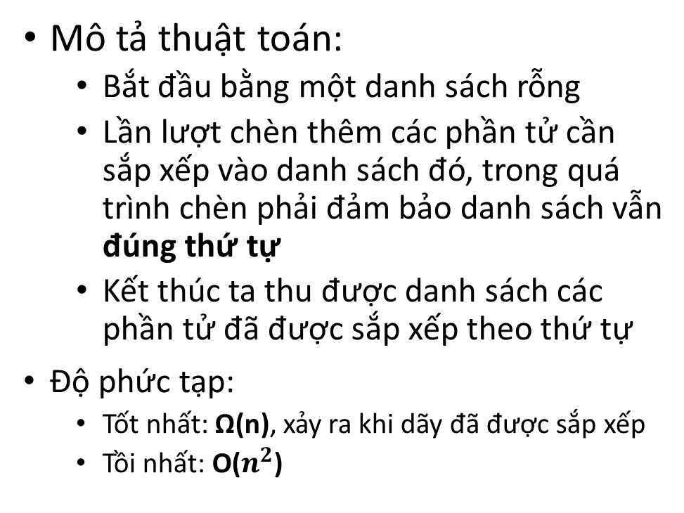
3.2. Insertion sort
Mô tả thuật toán:
Bắt đầu bằng một danh sách rỗng
Lần lượt chèn thêm các phần tử cần sắp xếp vào danh sách đó, trong quá trình chèn phải đảm bảo danh sách vẫn đúng thứ tự
Kết thúc ta thu được danh sách các phần tử đã được sắp xếp theo thứ tự
Độ phức tạp:
Tốt nhất: Ω(n), xảy ra khi dãy đã được sắp xếp
Tồi nhất: O($n^{2}$)

Slide 100
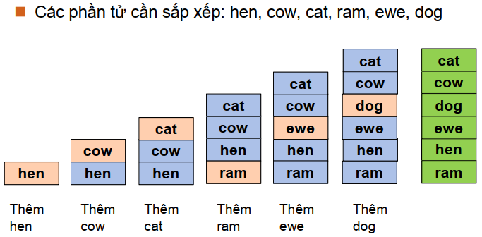
3.2. Insertion sort
VD:

Slide 101
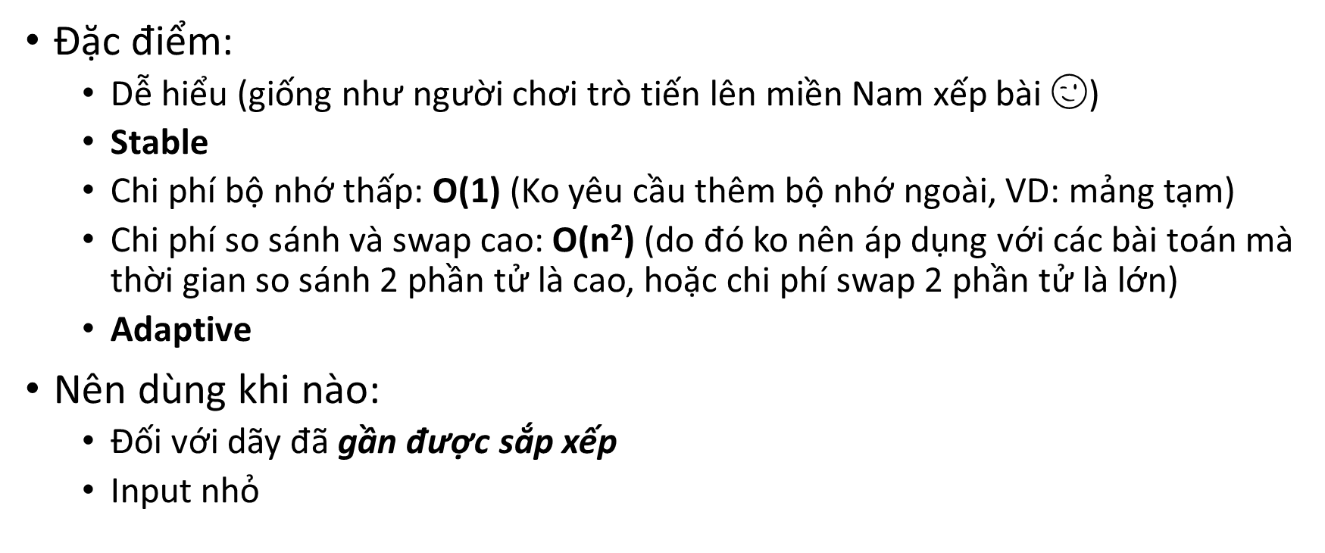
3.2. Insertion sort
Đặc điểm:
Dễ hiểu (giống như người chơi trò tiến lên miền Nam xếp bài 😉)
Stable
Chi phí bộ nhớ thấp: O(1) (Ko yêu cầu thêm bộ nhớ ngoài, VD: mảng tạm)
Chi phí so sánh và swap cao: O($\text{n}\text{2}$) (do đó ko nên áp dụng với các bài toán mà thời gian so sánh 2 phần tử là cao, hoặc chi phí swap 2 phần tử là lớn)
Adaptive
Nên dùng khi nào:
Đối với dãy đã gần được sắp xếp
Input nhỏ

Slide 102
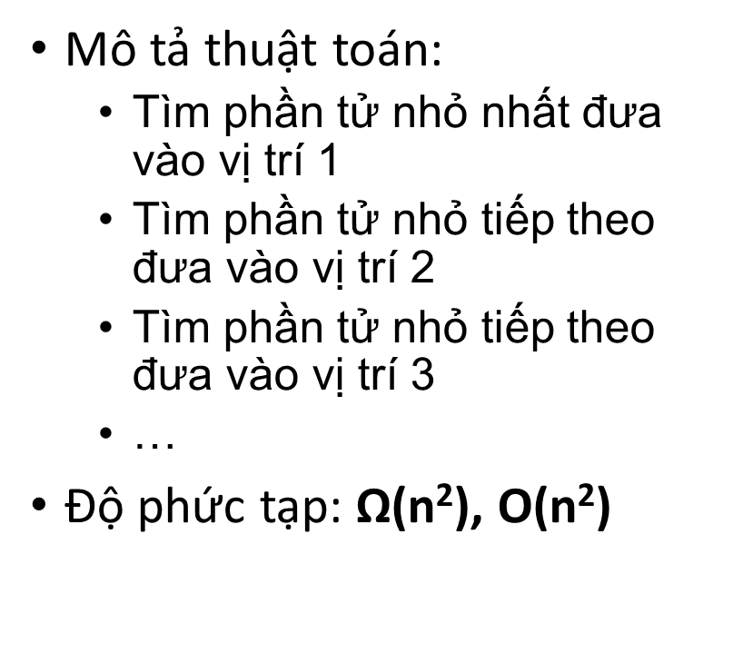
3.3. Selection sort
Mô tả thuật toán:
Tìm phần tử nhỏ nhất đưa vào vị trí 1
Tìm phần tử nhỏ tiếp theo đưa vào vị trí 2
Tìm phần tử nhỏ tiếp theo đưa vào vị trí 3
…
Độ phức tạp: Ω($\text{n}\text{2}$), O($\text{n}\text{2}$)

Slide 103
3.3. Selection sort
Đặc điểm:
Dễ hiểu
Unstable
Chi phí bộ nhớ thấp: O(1)
Chi phí so sánh: Θ(n²)
Chi phí swap: Θ(n)
Non-adaptive
Nên dùng khi nào
Do chi phí swap thấp nên thuật toán này có thể dùng với bài toán mà việc đổi chỗ giữa 2 phần tử là ko tốn kém
Input nhỏ

Slide 104
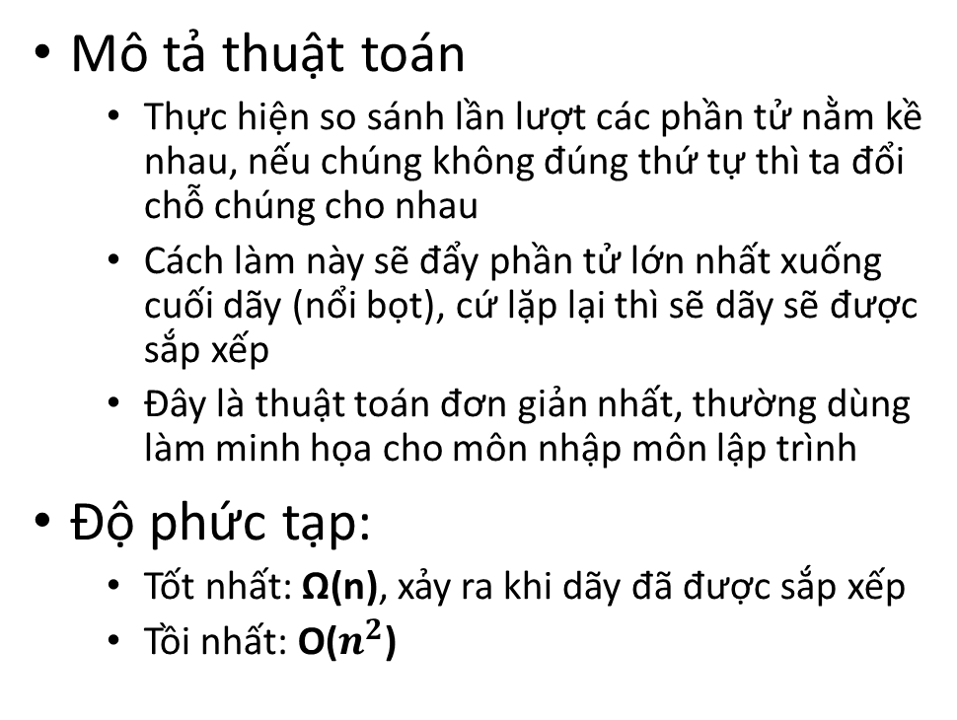
3.4. Bubble sort
Mô tả thuật toán
Thực hiện so sánh lần lượt các phần tử nằm kề nhau, nếu chúng không đúng thứ tự thì ta đổi chỗ chúng cho nhau
Cách làm này sẽ đẩy phần tử lớn nhất xuống cuối dãy (nổi bọt), cứ lặp lại thì sẽ dãy sẽ được sắp xếp
Đây là thuật toán đơn giản nhất, thường dùng làm minh họa cho môn nhập môn lập trình
Độ phức tạp:
Tốt nhất: Ω(n), xảy ra khi dãy đã được sắp xếp
Tồi nhất: O($n^{2}$)

Slide 105
3.4. Bubble sort
Đặc điểm:
Dễ hiểu
Stable
Chi phí bộ nhớ thấp: O(1)
Chi phí so sánh và swap cao: O(n²)
Adaptive
(Các đặc điểm trên giống với insertion sort)
Nên dùng khi nào
Với dãy đã gần sắp xếp
Input nhỏ

Slide 106
3.5. So sánh các thuật toán sắp xếp cơ bản
Ref: https://www.geeksforgeeks.org/analysis-of-different-sorting-techniques/
Sorting Algorithm | Time Complexity |  |  | Space Complexity | Swap | Compare | Stable | Adaptive | In-place
 | Best Case | Average Case | Worst Case | Worst Case
Bubble Sort | Ω(n) | Θ(n²) | O(n²) | O(1) | O(n²) | O(n²) | Yes | Yes | Yes
Selection Sort | Ω(n²) | Θ(n²) | O(n²) | O(1) | O(n) | O(n²) | No | No | Yes
Insertion Sort | Ω(n) | Θ(n²) | O(n²) | O(1) | O(n²) | O(n²) | Yes | Yes | Yes

Slide 107
3.6. Merge sort (sắp xếp trộn)
Mô tả thuật toán: giả sử cần sắp xếp mảng A[1 .. n]:
Chia (Divide): Chia dãy gồm n phần tử cần sắp xếp ra thành 2 dãy, mỗi dãy có n/2 phần tử (Việc chia khá đơn giản)
Trị (Conquer):
Sắp xếp mỗi dãy con một cách đệ qui sử dụng sắp xếp trộn (tức là lại chia mỗi dãy con này thành 2 dãy con tiếp…)
Khi dãy chỉ còn 1 phần tử thì trả lại phần tử này
Tổ hợp (Combine): Trộn (Merge) hai dãy con được sắp xếp để thu được dãy được sắp xếp gồm tất cả các phần tử của cả hai dãy con (Việc trộn khá phức tạp)
=> Merge sort dựa trên kỹ thuật chia để trị

Slide 108
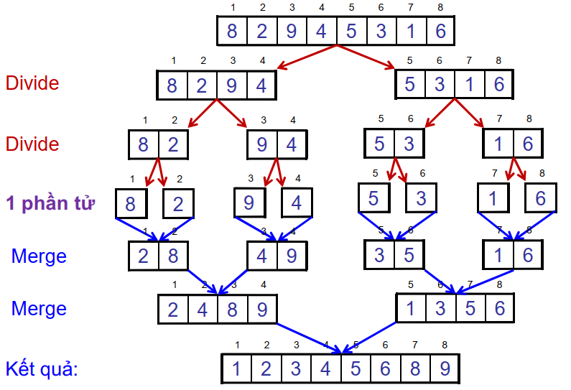
3.6. Merge sort (sắp xếp trộn)
Minh họa

Slide 109
3.6. Merge sort (sắp xếp trộn)
Implement merge sort bằng code C, Java:
https://github.com/anhtuta/APS/blob/master/DSA/Sort/Sort.cpp
https://github.com/anhtuta/NetbeansProjects/blob/master/CTDLGT/src/examples/SortAlogrithms.java
Độ phức tạp
Cả 3 trường hợp trung bình, tốt nhất, tồi nhất đều như nhau: Θ(nlog(n)), Ω(nlog(n)), O(nlog(n))

Slide 110
3.6. Merge sort (sắp xếp trộn)
Đặc điểm
Stable (thuật toán stable duy nhất có độ phức tạp O(nlog(n)))
Chi phí bộ nhớ: O(n) (cần thêm 1 mảng tạm để merge 2 dãy con lại)
None-Adaptive
Not-in-place
Chậm hơn xíu so với quicksort và heapsort do việc merge 2 dãy lại bằng cách copy cả 2 dãy đó vào 1 dãy khác, và copy thường chậm hơn so sánh và swap

Slide 111
3.6. Merge sort (sắp xếp trộn)
Nên dùng khi nào
Với bài toán kích thước lớn
Với bài toán yêu cầu tính stable (chẳng hạn sắp xếp danh sách user theo lastName sau khi đã sắp xếp theo firstName rồi)
Việc tốn thêm O(n) không gian bộ nhớ ko đáng ngại
Với CTDL ko có tính random access, chẳng hạn sắp xếp DSLK, bởi vì merge sort KHÔNG sử dụng phép swap (tham khảo thêm code…)

Slide 112
3.7. Quick sort (sắp xếp nhanh)
Mô tả thuật toán:
Một phần tử trong danh sách được chọn làm phần tử “chốt” p (pivot) (có thể là phần tử đầu danh sách, hoặc ở cuối, giữa, hoặc random)
Chia (divice): Danh sách sau đó được chia thành 2 phần (khá phức tạp):
Phần đầu gồm các phần tử ≤ chốt
Phần còn lại là các phần tử > chốt
Trị (conquer): sau đó hai danh sách con lại được chọn chốt và chia tiếp cho đến khi danh sách con chỉ có 1 phần tử
Tổng hợp (combine): cuối cùng ta kết hợp 2 danh sách con và phần tử chốt từng mức lại ta được danh sách đã sắp xếp (khá đơn giản)

Slide 113
3.7. Quick sort (sắp xếp nhanh)
Nhận xét:
Quick sort cũng dựa trên kỹ thuật chia để trị giống Merge sort
Ngược với MS, trong QS: việc chia thì phức tạp, nhưng tổng hợp lại đơn giản

Slide 114
3.7. Quick sort (sắp xếp nhanh)
Minh họa quá trình phân đoạn (chia dãy thành 2 phần)

Slide 115
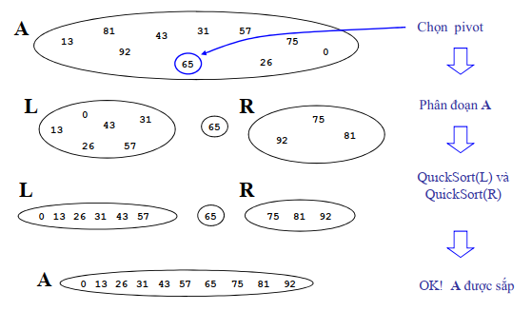
3.7. Quick sort (sắp xếp nhanh)
Minh họa QS

Slide 116
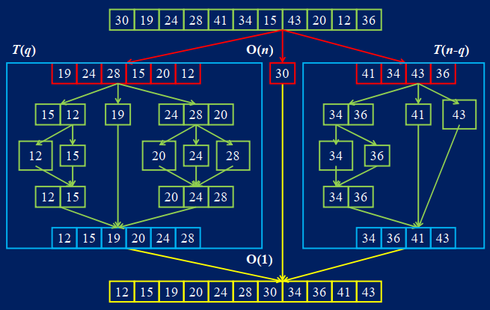
3.7. Quick sort (sắp xếp nhanh)
Minh họa chi tiết QS

Slide 117
3.7. Quick sort (sắp xếp nhanh)
Implement merge sort bằng code C, Java:
https://github.com/anhtuta/APS/blob/master/DSA/Sort/Sort.cpp
https://github.com/anhtuta/NetbeansProjects/blob/master/CTDLGT/src/examples/SortAlogrithms.java
Độ phức tạp
Trung bình, tốt nhất: Θ(nlog(n)), Ω(nlog(n)), xảy ra nếu pivot chia đôi được dãy
Tồi nhất: O(n²), xảy ra khi dãy đã sắp xếp, và pivot là phần tử đầu tiên/cuối cùng

Slide 118
3.7. Quick sort (sắp xếp nhanh)
Đặc điểm
Unstable
Chi phí bộ nhớ: O(logn) (cho việc gọi đệ quy)
None-Adaptive
In-place (Chỉ sort trên mảng input, dù tốn bộ nhớ O(logn), nhưng đó ko phải dùng để tạo thêm CTDL khác)
Nên dùng khi nào
Với bài toán kích thước lớn
Bài toán có ít bộ nhớ (hay ko muốn dùng thêm bộ nhớ ngoài)

Slide 119
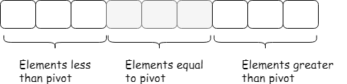
3.7. Quick sort (sắp xếp nhanh)
Một số biến thể, cải tiến: Quicksort 3 way, Dual pivot Quicksort
Quick sort 3 way:
Áp dụng với dãy có nhiều phần tử giống nhau (tuy thời gian chạy nhanh hơn Quicksort, nhưng vẫn xảy ra O(n²))
Chia dãy thành 3 phần thay vì 2 phần như quicksort thông thường:
1 phần < pivot, 1 phần > pivot (như QS thường)
Phần còn lại ở giữa, gồm tất cả những phần tử = pivot (trong QS thường thì phần này chỉ là 1 phần tử pivot)

Slide 120
3.7. Quick sort (sắp xếp nhanh)
Dual pivot quicksort: dùng 2 biến pivot P1, P2, sau đó chia dãy thành 3 phần:
phần 1 < P1
P1 ≤ phần 2 ≤ P2
P2 < phần 3
Tuy vậy worst case vẫn là O(n²) (với dãy đã được sắp xếp)

Slide 121
3.8. Heap sort (sắp xếp vun đống)
Mô tả thuật toán:
Ý tưởng giống với Selection Sort: chọn phần tử lớn nhất sẽ được xếp vào cuối danh sách. Lặp đi lặp lại các bước này cho các phần tử còn lại của danh sách
Cải tiến so với Selection Sort: sử dụng cấu trúc dữ liệu heap thay vì tìm kiếm tuyến tính để tìm ra phần tử lớn nhất
Giải thuật (sắp xếp tăng dần trên mảng):
Đầu tiên, build max heap từ input (sắp xếp giảm dần thì build min heap)
Lấy phần tử gốc ra, ném về cuối mảng
Vun đống lại heap từ những phần tử còn lại
Lấy phần tử gốc và lặp lại…

Slide 122
3.8. Heap sort (sắp xếp vun đống)
Minh họa: https://www.cs.usfca.edu/~galles/visualization/HeapSort.html
Implement merge sort bằng code C, Java:
https://github.com/anhtuta/NetbeansProjects/blob/master/CTDLGT/src/examples/SortAlogrithms.java
Độ phức tạp
Cả 3 trường hợp trung bình, tốt nhất, tồi nhất đều như nhau: Θ(nlog(n)), Ω(nlog(n)), O(nlog(n))

Slide 123
3.8. Heap sort (sắp xếp vun đống)
Đặc điểm
Unstable
Chi phí bộ nhớ: O(logn) (cho việc gọi đệ quy, việc gọi đệ quy có thể thay thế bằng vòng lặp, khi đó chỉ tốn O(1) bộ nhớ)
None-Adaptive
In-place
Nên dùng khi nào
Khi ko muốn tốn thêm bộ nhớ ngoài
Muốn tránh trường hợp worst case của Quick sort (O(n²))
(Heap sort ít được sử dụng thực tế hơn 2 thuật toán MS, QS do chậm hơn trong đa số các trường hợp (có lẽ bởi việc swap quá nhiều trong khi vun đống??? 😕)

Slide 124
3.9. So sánh các thuật toán sắp xếp nâng cao
Ref: https://www.geeksforgeeks.org/analysis-of-different-sorting-techniques/
Sorting Algorithm |  |  |  | Space Complexity | Stable | Adaptive | In-place
 | Best Case | Average Case | Worst Case | Worst Case
Merge Sort | Ω(nlogn) | Θ(nlogn) | O(nlogn) | O(n) | Yes | No | No
Quick Sort | Ω(nlogn) | Θ(nlogn) | O(n²) | O(logn) | No | No | Yes
Heap Sort | Ω(nlogn) | Θ(nlogn) | O(nlogn) | O(1) | No | No | Yes

Slide 125
3.10. Tổng kết lại các thuật toán sắp xếp
Sorting Algorithm | Time Complexity |  |  | Space Complexity | Stable | Adaptive | In-place
 | Best Case | Average Case | Worst Case | Worst Case
Bubble Sort | Ω(n) | Θ(n²) | O(n²) | O(1) | Yes | Yes | Yes
Selection Sort | Ω(n²) | Θ(n²) | O(n²) | O(1) | No | No | Yes
Insertion Sort | Ω(n) | Θ(n²) | O(n²) | O(1) | Yes | Yes | Yes
Merge Sort | Ω(nlogn) | Θ(nlogn) | O(nlogn) | O(n) | Yes | No | No
Quick Sort | Ω(nlogn) | Θ(nlogn) | O(n²) | O(logn) | No | No | Yes
Heap Sort | Ω(nlogn) | Θ(nlogn) | O(nlogn) | O(1) | No | No | Yes

Slide 126
3.10. Sorting trong thực tế
Còn rất nhiều loại thuật toán sắp xếp khác nữa, chẳng hạn như: counting sort, shell sort, timsort, radix sort, introsort…
Không có thuật toán nào nhanh nhất cả, chính vì thế nên mới có nhiều thuật toán sắp xếp ra đời: mỗi thuật toán sort sẽ có ưu thế riêng trên một loại kiểu dữ liệu nhất định

Slide 127
3.10. Sorting trong thực tế
Selection sort, Insertion sort và Bubble sort thường dùng với input size bé (n < 20) do việc implement khá đơn giản
Bubble sort và Insertion sort rất nhanh đối với input đã gần sắp xếp (nhanh hơn cả quicksort => Nói như này là SAI nhé! Xem kq run thử ở slide sau)
Merge sort, Quick sort và Heap sort thường áp dụng với những input có kích thước lớn và rất lớn
Quick sort là nhanh nhất trong phần lớn các trường hợp, và rất thích hợp với input là ngẫu nhiên. Tuy nhiên nếu chọn pivot tồi thì sẽ chậm hơn Merge sort và Heap sort nhiều!
Nếu thực sự muốn tránh worst case O(n²), thì có thể dùng Heapsort thay cho Quicksort
Với các kiểu dữ liệu primitive thì có thể dùng Quicksort, Mergesort, nhưng với kiểu Object thì nên dùng Mergesort (để đảm bảo stable)

Slide 128
3.10. Sorting trong thực tế
Hybrid algorithm: là sự kết hợp giữa từ 2 thuật toán sắp xếp trở lên, chẳng hạn như Insertionsort và Quicksort. Trước khi sort, ta sẽ check input size:
Nếu input size bé (< 20): ta dùng Insertionsort
Ngược lại: áp dụng Quicksort
Timsort: là sự kết hợp giữa Mergesort và Insertionsort:
Đầu tiên sort những phần nhỏ dùng Insertionsort, sau đó trộn những phần đó lại dùng Mergesort
Độ phức tạp: O(nlogn)

Slide 129
3.10. Sorting trong thực tế
Python: sử dụng Timsort
Java 7, 8, 11: java.util.Arrays.sort sử dụng thuật toán Dual-Pivot Quicksort:
https://docs.oracle.com/javase/7/docs/api/java/util/Arrays.html#sort(int[])
Java 8, 11: java.util.Arrays.parallelSort sử dụng thuật toán Mergesort:
https://docs.oracle.com/javase/8/docs/api/java/util/Arrays.html#parallelSort-int:A-
java.util.Collections.sort: sử dụng Timsort:
https://docs.oracle.com/javase/7/docs/api/java/util/Collections.html#sort(java.util.List)
Trong C++: hàm qsort sử dụng Quicksort, stable_sort thì dùng Mergesort
…

Slide 130
3.10. Sorting trong thực tế
Chạy thử với input size = 100 000, lần 1:
Random:
SelectionSort: 3316ms
InsertionSort: 7975ms
BubbleSort: 21101ms
MergeSort: 39ms
QuickSort: 66ms
HeapSort: 43ms
Already sorted:
SelectionSort: 3132ms
InsertionSort: 6561ms
BubbleSort: 25992ms
MergeSort: 12ms
QuickSort: 4ms
HeapSort: 19ms
Reverse:
SelectionSort: 13466ms
InsertionSort: 8530ms
BubbleSort: 2467ms
MergeSort: 14ms
QuickSort: 5ms
HeapSort: 12ms

Slide 131
3.10. Sorting trong thực tế
Chạy thử với input size = 100 000, lần 2:
Random:
SelectionSort: 2588ms
InsertionSort: 6974ms
BubbleSort: 21261ms
MergeSort: 28ms
QuickSort: 38ms
HeapSort: 41ms
Already sorted:
SelectionSort: 2839ms
InsertionSort: 7500ms
BubbleSort: 26060ms
MergeSort: 6ms
QuickSort: 3ms
HeapSort: 16ms
Reverse:
SelectionSort: 12428ms
InsertionSort: 7022ms
BubbleSort: 2080ms
MergeSort: 7ms
QuickSort: 3ms
HeapSort: 10ms

Slide 132
3.10. Sorting trong thực tế
So sánh 2 Quicksort với 2 cách chọn pivot khác nhau trên dãy đã sắp xếp, input size = 10000: QuickSort chọn pivot là phần tử cuối cùng, QuickSortMiddle chọn pivot ở giữa:
QuickSort: 94ms
QuickSortMiddle: 3ms
QuickSort: 60ms
QuickSortMiddle: 3ms
QuickSort: 67ms
QuickSortMiddle: 2ms
QuickSort: 56ms
QuickSortMiddle: 4ms
QuickSort: 111ms
QuickSortMiddle: 28ms

Slide 133
Ref
https://www.bigocheatsheet.com/
https://toidicodedao.com/2020/12/01/cau-truc-du-lieu-co-ban-p1-big-o-do-phuc-tap/
https://vnoi.info/wiki/algo/data-structures/hash-table.md
Nguyễn Đức Nghĩa - Cấu trúc dữ liệu và giải thuật
https://github.com/anhtuta/NetbeansProjects/tree/master/CTDLGT/src/basic_data_structures
https://simpledevcode.wordpress.com/2018/12/04/trie-data-structure-from-scratch/
https://www.toptal.com/developers/sorting-algorithms
https://viblo.asia/p/thuat-toan-sap-xep-nao-la-nhanh-nhat-1VgZvxam5Aw

Slide 134


